Slide 1


Slide 2
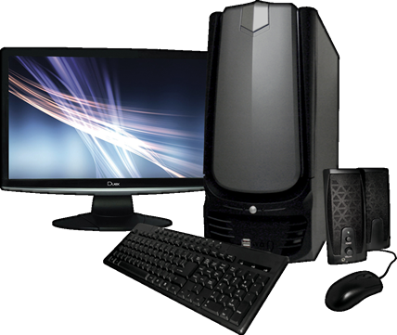






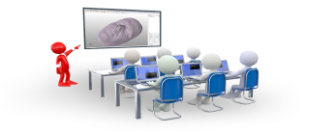
استخــــدام الحاســــــوب
المجال المفاهيمي
ماهي هذه البرامج؟
ينتمي نظام التشغيل Windows إلى البرمجيات وهو يحتوي على عدة برامج ملحقة به مهمة ولكل منها دور معين.
الإجابة برفع الإصبع
تصميم الأستاذ ماحي رضا
المستوى:الأول متوسط
متوسطة قلواز موسى - بوراشد

Slide 3


استخــــدام الحاســــــوب
المجال المفاهيمي
المجال المفاهيمي: استخدام الحاسوب
الوحدة المفاهمية: نظام التشغيل
الحصة التعلمية: استعمال برنامج الحاسبة والرسام والدفتر
تصميم الأستاذ ماحي رضا
المستوى:الأول متوسط
متوسطة قلواز موسى - بوراشد

Slide 4
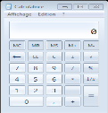

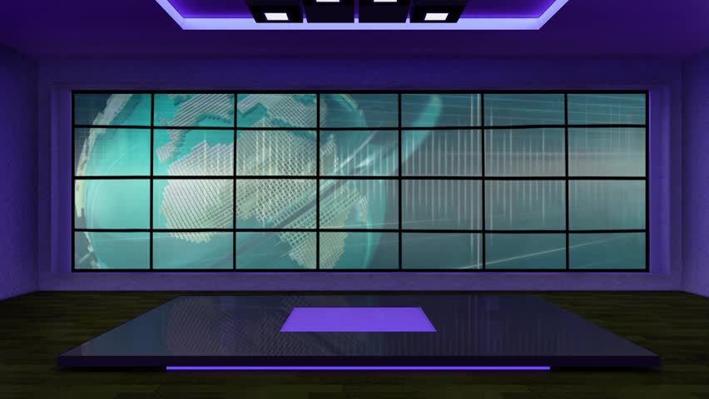
استعمال الحاسبة والرسام والدفتر
الحصة التعلمية
برنامج الدفتر
3
برنامج الحاسبة
1
تشغيل البرامج
4
برنامج الرسام
2
تصميم الأستاذ ماحي رضا
المستوى:الأول متوسط
متوسطة قلواز موسى - بوراشد

Slide 5
استعمال الحاسبة والرسام والدفتر
الحصة التعلمية
ماهو دور برنامج الحاسبة؟
ماهي أنظمة تشغيل الهاتف التي تعرفها؟
تصميم الأستاذ ماحي رضا
المستوى:الأول متوسط
متوسطة قلواز موسى - بوراشد

Slide 6

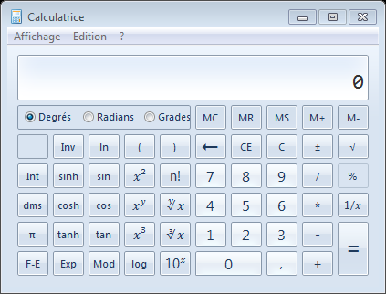
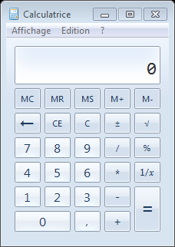
استعمال الحاسبة والرسام والدفتر
الحصة التعلمية
برنامج الحاسبة Calculatrice:
1-
من برامج Windows يستعمل لإجراء عمليات حسابية بسيطة وعلمية في الحاسوب.
Calculatrice Scientifique
Calculatrice Standard
تصميم الأستاذ ماحي رضا
المستوى:الأول متوسط
متوسطة قلواز موسى - بوراشد

Slide 7
استعمال الحاسبة والرسام والدفتر
الحصة التعلمية
ماهو دور برنامج الرسام؟
الإجابة برفع الإصبع
تصميم الأستاذ ماحي رضا
المستوى:الأول متوسط
متوسطة قلواز موسى - بوراشد

Slide 8
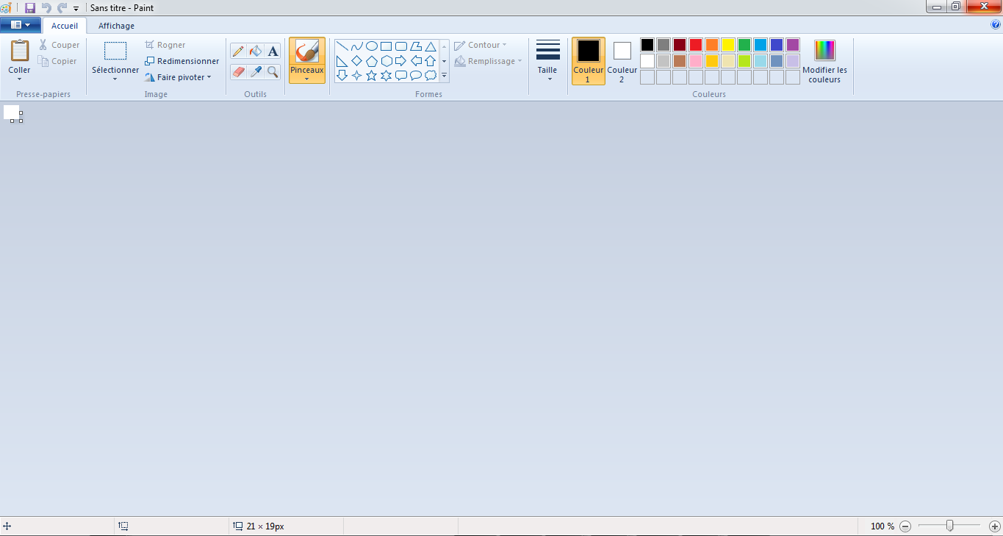
استعمال الحاسبة والرسام والدفتر
الحصة التعلمية
برنامج الرسام Paint:
2-
من برامج Windows يستعمل لإنجاز رسومات و تخطيطات بسيطة.
تصميم الأستاذ ماحي رضا
المستوى:الأول متوسط
متوسطة قلواز موسى - بوراشد

Slide 9
استعمال الحاسبة والرسام والدفتر
الحصة التعلمية
ماهو دور برنامج الدفتر؟ وماذا يظهر عليها؟
الإجابة برفع الإصبع
تصميم الأستاذ ماحي رضا
المستوى:الأول متوسط
متوسطة قلواز موسى - بوراشد

Slide 10
استعمال الحاسبة والرسام والدفتر
الحصة التعلمية
برنامج الدفتر Wordpad :
3-
هو معالج نصوص بسيط يثبت مع نظام التشغيل Windows يستعمل لكتابة النصوص ومعالجتها من حيث اللون والحجم ونوع الخط ...إلخ.
للقيام ببعض العمليات على ملف الدفتر نستعمل الأدوات التالية من القائمة الرئيسية Accueil :
لتغيير نوع الخط
-
تكبير وتصغير حجم الخط
-
تحديد اتجاه الخط
-
تلوين الخط
-
تصميم الأستاذ ماحي رضا
المستوى:الأول متوسط
متوسطة قلواز موسى - بوراشد

Slide 11
استعمال الحاسبة والرسام والدفتر
الحصة التعلمية
ماهي الخطوات المتبعة لتشغيل هذه البرامج؟
الإجابة برفع الإصبع
تصميم الأستاذ ماحي رضا
المستوى:الأول متوسط
متوسطة قلواز موسى - بوراشد

Slide 12
استعمال الحاسبة والرسام والدفتر
الحصة التعلمية
تشغيل البرامج:
3-
-أ
Démarrer
-ب
Tous les programmes
-ج
Accessoires
Calculatrice - لتشغيل برنامج الحاسبة.
د
Paint - لتشغيل برنامج الرسام.
Wordpad - لتشغيل برنامج الدفتر.
تصميم الأستاذ ماحي رضا
المستوى:الأول متوسط
متوسطة قلواز موسى - بوراشد

Slide 13
استخــــدام الحاســــــوب
المجال المفاهيمي
تصميم الأستاذ ماحي رضا
المستوى:الأول متوسط
متوسطة قلواز موسى - بوراشد

